Slide 1
Beslissingen
Hoofdstuk 7

Slide 2
In dit hoofdstuk …
In elke programmeertaal bestaat de mogelijkheid om beslissingen te nemen
C# : if en switch

Slide 3
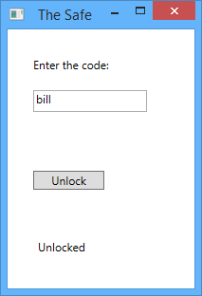
if
private void unlockButton_Click(object sender, RoutedEventArgs e) { string code; statusLabel.Content = ""; code = codeTextBox.Text; if (code == "bill") { statusLabel.Content = "Unlocked"; } }
Inspringen → leesbaarheid

Slide 4
UML Activity diagram
activiteit
starttoestand
Actie, activiteit
[conditie]
[else]
beslissing
eindtoestand

Slide 5
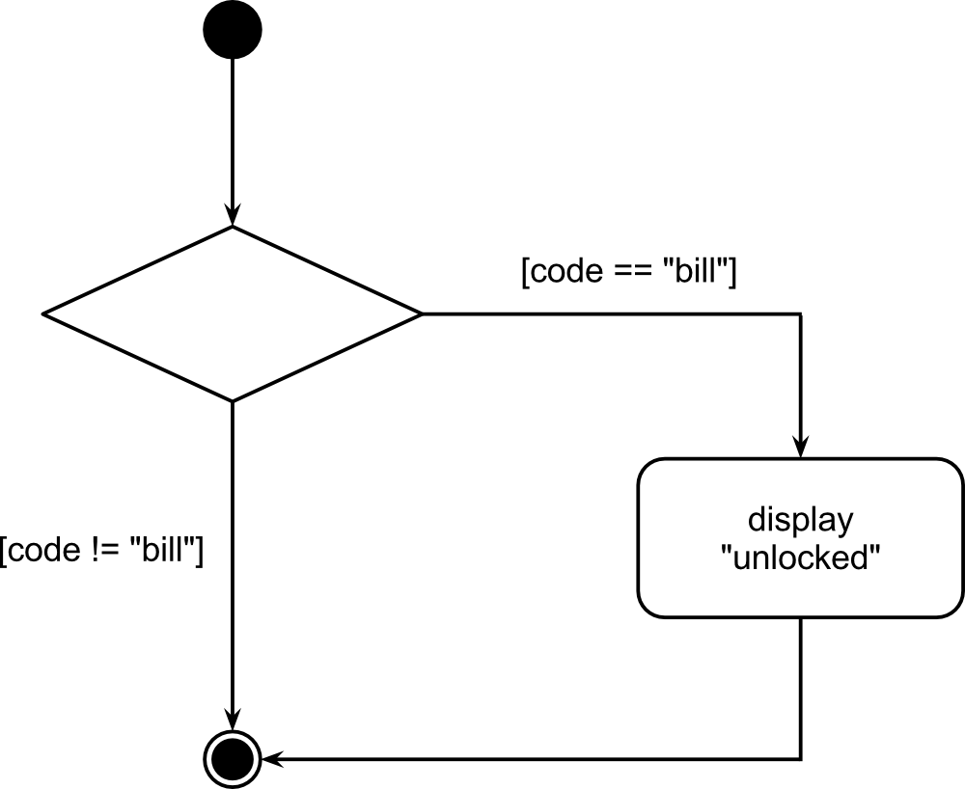
UML Activity diagram

Slide 6
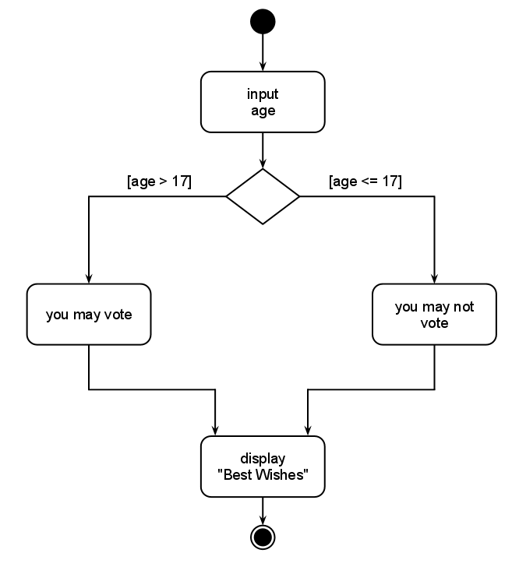
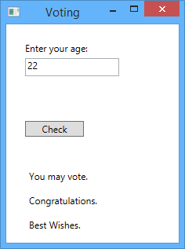
if … else

Slide 7
if … else
private void checkButton_Click(object sender, RoutedEventArgs e) { int age; age = Convert.ToInt32(ageTextBox.Text); if (age > 17) { decisionLabel.Content = "You may vote."; commentaryLabel.Content = "Congratulations."; } else { decisionLabel.Content = "You may not vote."; commentaryLabel.Content = "Sorry."; } signOffLabel.Content = "Best Wishes"; }

Slide 8
Vergelijkingsoperatoren
Symbool | Betekenis
> | groter dan
< | kleiner dan
== | is gelijk aan
!= | ongelijk aan
<= | kleiner of gelijk aan
>= | groter of gelijk aan

Slide 9

Voorwaarden combineren
&& operator
|| operator
! operator
if ((age > 6) && (age < 16)) {...
if ((age > 16) || (age < 6)) {...
Gebruik haakjes
if (!(age > 17)) {...

Slide 10
Voorwaarden combineren
Herschrijf volgende voorwaarde
Herschrijf nogmaals vorige voorwaarde, maar gebruik enkel not en or. Hoe heet deze regel (Logica)?
if (!(a > 6) && !(b >= 16)) {...

Slide 11
Dice programma
Bestudeer het dice programma
Attributen van Slider:
TickPlacement="BottomRight"
IsSnapToTickEnabled="true"
Waarom is het nodig om de eventhandlers via += met de events te verbinden?
Tip: werk met 1x de Tab-toets om een handler-methode aan te maken

Slide 12
Dice programma
Los de testvragen op
Hoe kan je je programma robuuster maken, zodat CheckValues() niet meer afhankelijk is van de twee Slider controls? (Hint: hoofdstuk 5)

Slide 13
Geneste ifs
if (age > 6) { if (age < 16) { decisionLabel.Content = "junior rate."; } else { decisionLabel.Content = "adult rate."; } } else { decisionLabel.Content = "child rate."; }

Slide 14
Vereenvoudigen ifs
if ((age > 6) && (age < 16)) { decisionLabel.Content = "junior rate."; } else if (age >= 16) { decisionLabel.Content = "adult rate."; } else { decisionLabel.Content = "child rate."; }

Slide 15
Geneste ifs
Bestudeer “Tom en Jerry”, herschrijf de if structuur als er 3 schuifregelaars zouden zijn
Testvraag 7.8, schrijf de if structuur

Slide 16
switch
if (dayNumber == 1) { dayName = "Monday"; } else if (dayNumber == 2) { dayName = "Tuesday"; } else if ... ... else if (dayNumber == 7) { dayName = "Sunday"; }
switch (dayNumber) { case 1: dayName = "Monday"; break; case 2: dayName = "Tuesday"; break; ... case 7: dayName = "Sunday"; break; }

Slide 17
switch
Meerdere opdrachten binnen case
Meerdere opties per case
Default optie
case 6: MessageBox.Show("Hoera"); dayName = "Saturday"; break;
case 6: case 7: dayName = "Weekend"; break;
switch (dayNumber) { ... default: dayName = "Illegal day"; break; }

Slide 18
switch: aandachtspunten
Het break statement is verplicht
Een default gedeelte is altijd aan te raden
Detectie onverwachte waarden (bugs)
MessageBox.Show of Debug.WriteLine

Slide 19
Het type bool
Twee waarden: true en false
Verkorte schrijfwijze voor System.Boolean
Dit type kan je gebruiken net als alle andere types
Instantievariabelen
Lokale variabelen
Methode/functie argumenten
Functie return types
Demo: Remember

